Slide 1
Szakmai Gyakorlat, Campus Mundi ösztöndíjjal, Kanada 2017
Treszkai Marcell Ferenc – MSc-s hallgató

Slide 2
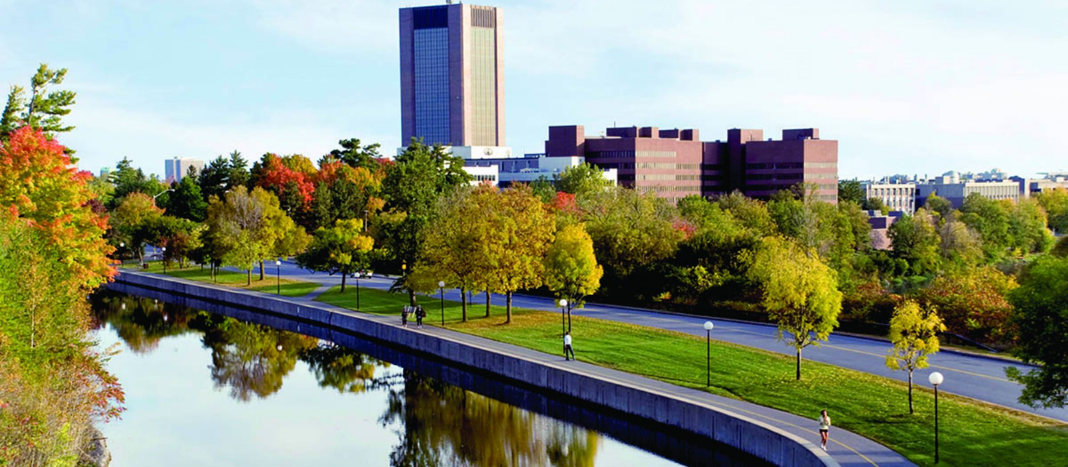
Előkészületek
Lehetőség adódott, a kanadai Carleton Egyetemen szélcsatorna tesztet végezni
Campus Mundi szakmai gyakorlat megpályázása
Tanulmányi átlagra figyelni
Egyéb tudományos/közéleti tevékenység végzése előnyt jelent
Fontos a lényegre törő és célzott motivációs levél

Slide 3
Jelentkezés Menete
A Tempus munkatársai segítőkészek voltak a felmerülő kérdések megválaszolásában
Egyszerű, könnyen kezelhető jelentkezési felület
Sok papírmunka
Minden plusz tevékenységet érdemes feltüntetni!
Legnehezebb a döntést meghozni!

Slide 4
Kiutazás szervezése
Repülőjegy
Szállásszerzés
Sok légitársaság, sok útvonal, különböző költségek
Érdemes legalább közepes színvonalú légitársaságot választani (Ne az utazás okozza a legnagyobb izgalmat!)
Célom a kevés átszállás volt, Európán kívül
Visszaúton Londonban 3 napot töltöttem
Ottawa melyik részén lakjak?
Milyen a tömegközlekedés kint?
Mennyibe kerül a tömegközlekedés?
Egy lakótárssal vagy többel?
Diákokkal vagy dolgozókkal?
Milyen felmerülő költségek vannak a szállás díján túl?
Kanadába nem kell vízum, de elektronikus beutazási engedélyre (eTA) szükség van
Az egyetemen kötelezően biztosítást kellett kötnöm, de utasbiztosítást érdemes kötni (csomagok miatt)
Fontos a jó szállás, ne sajnáld az időd és energiád keresni!

Slide 5
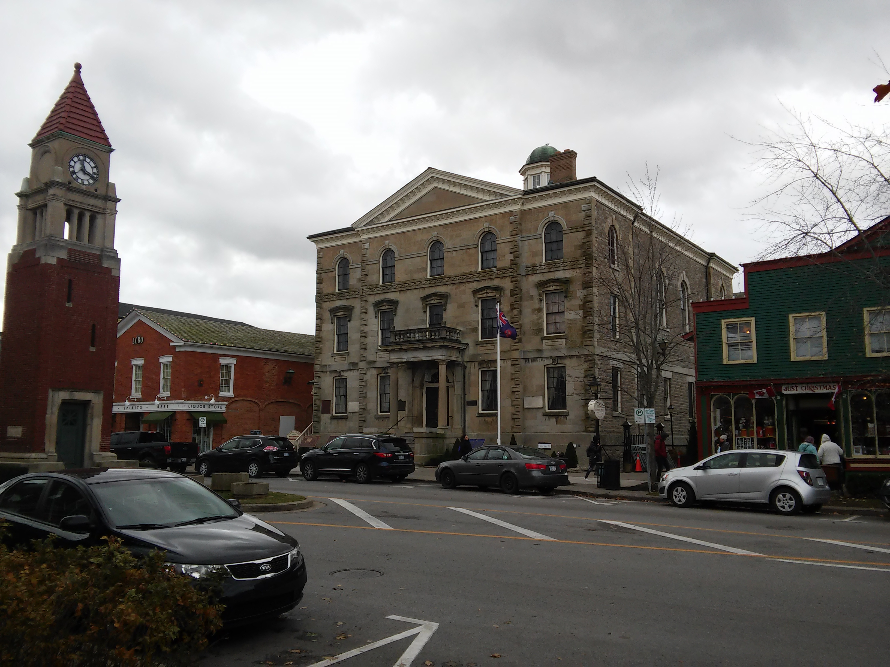
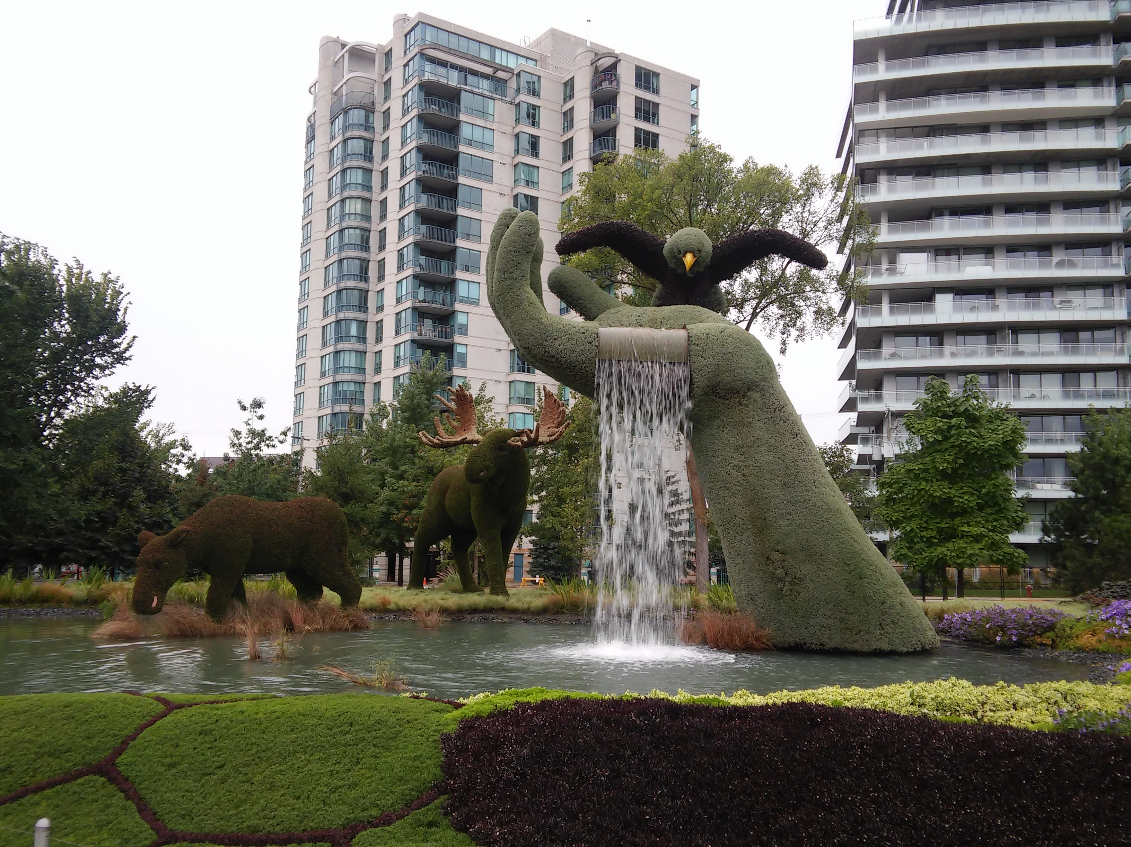
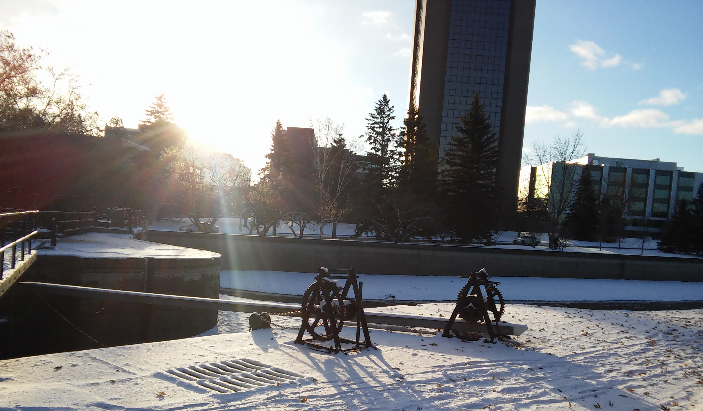
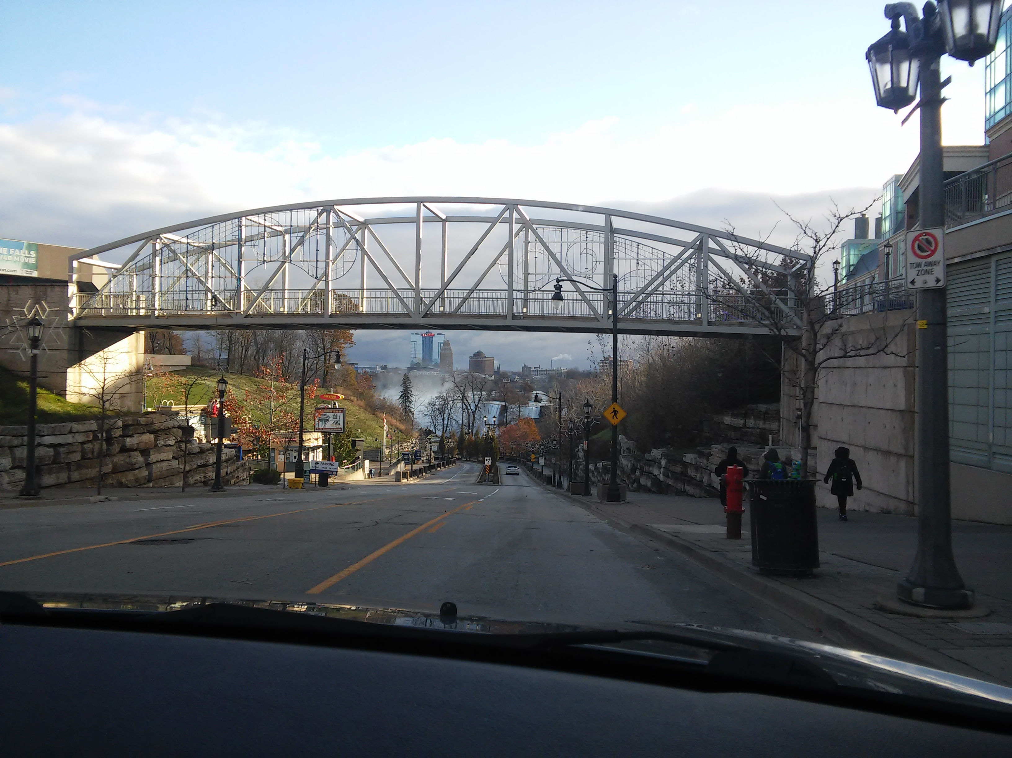
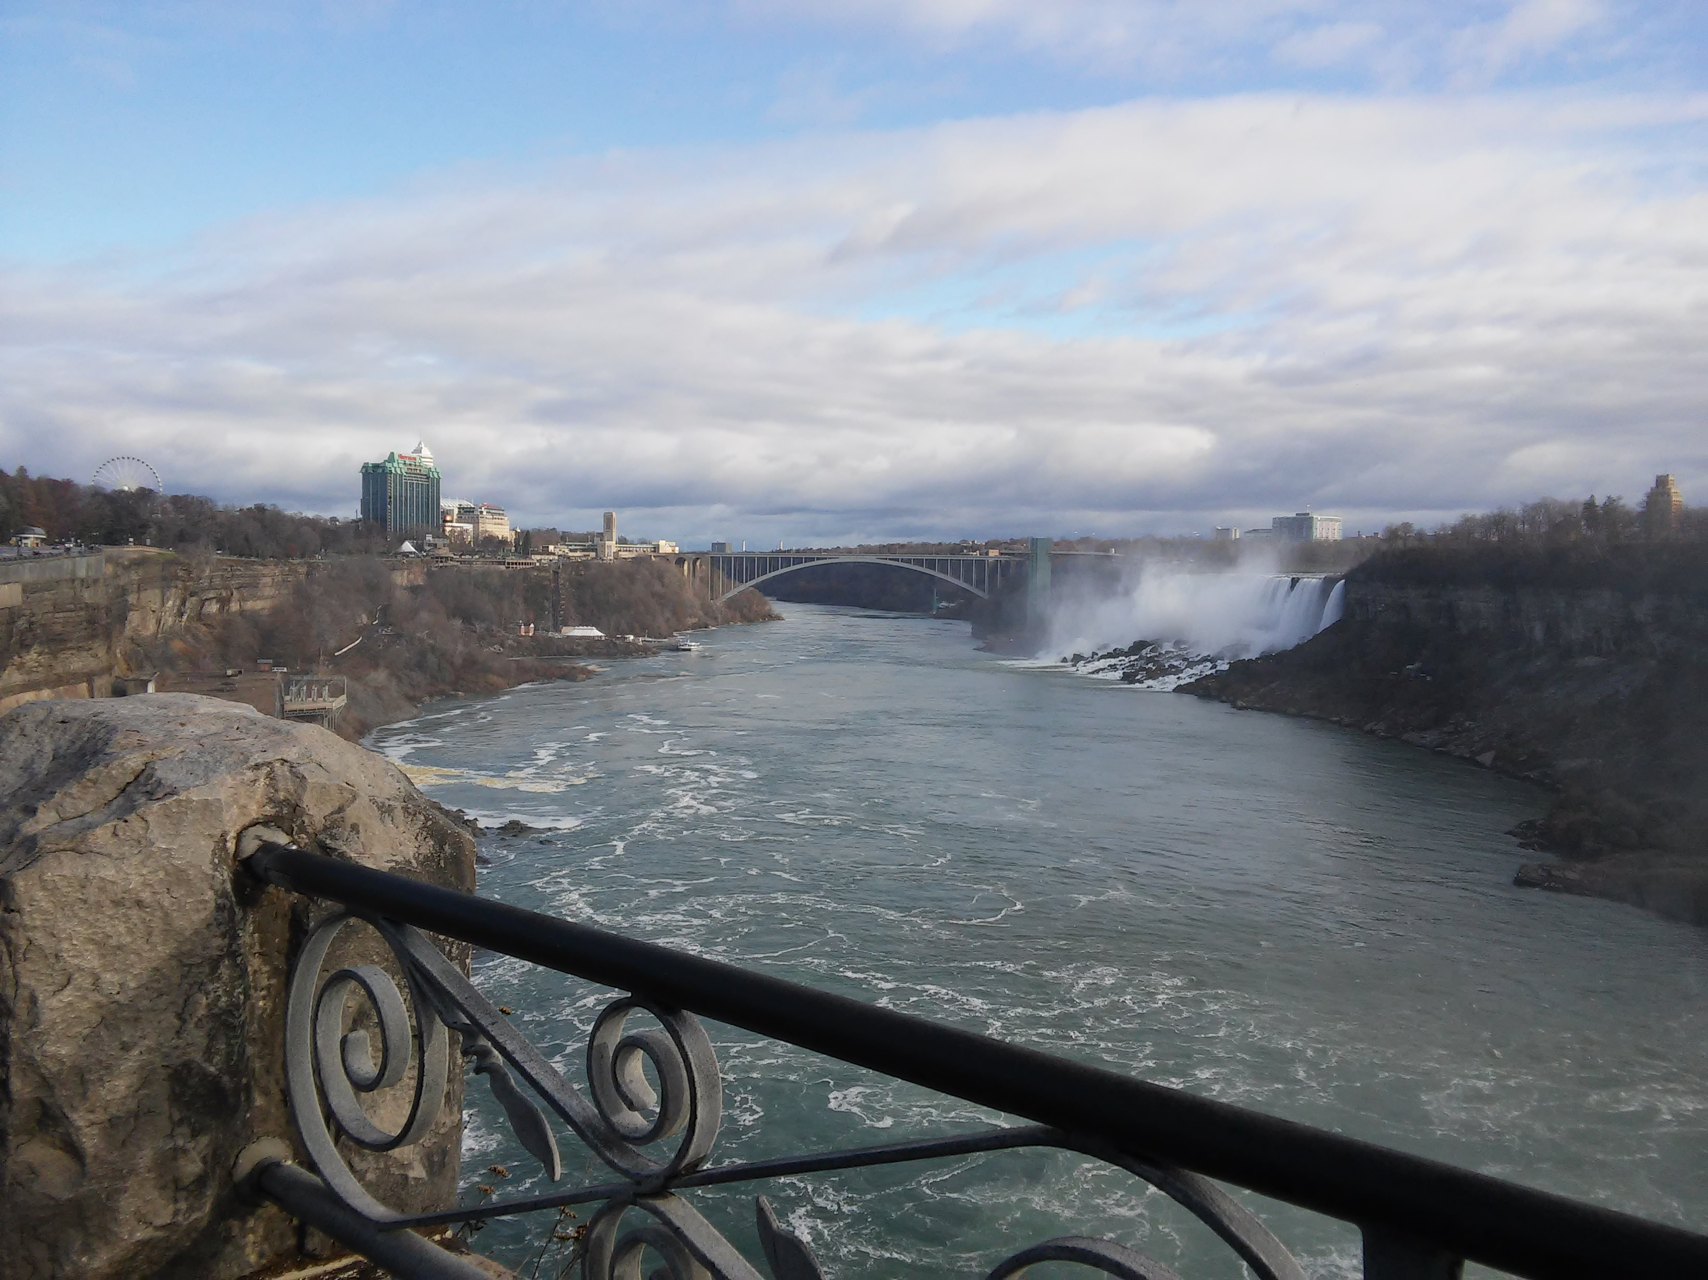

Slide 6
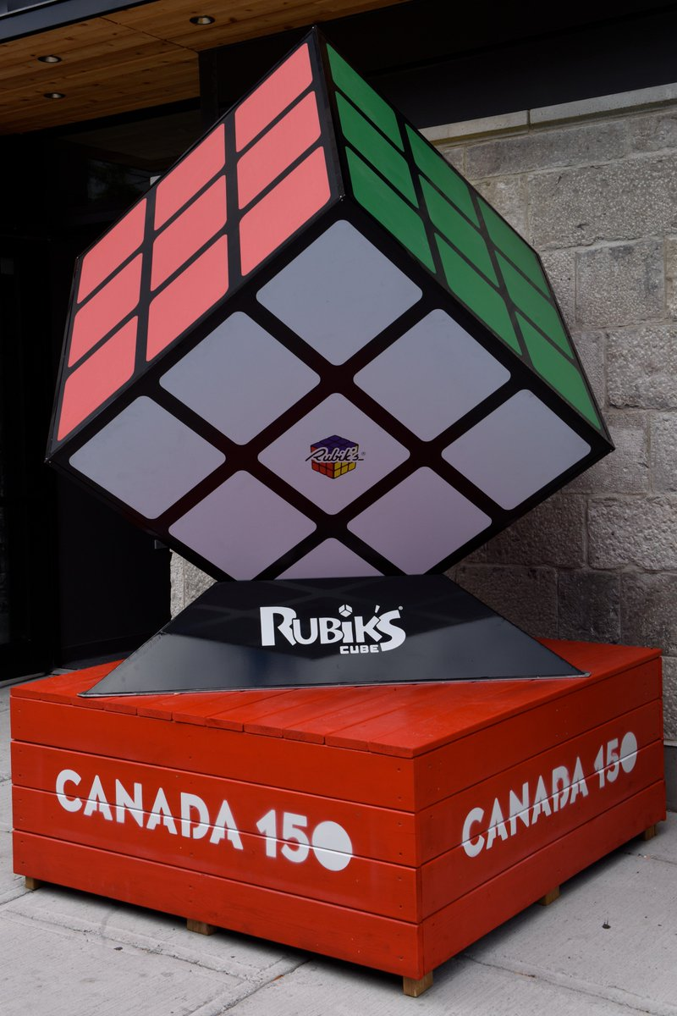
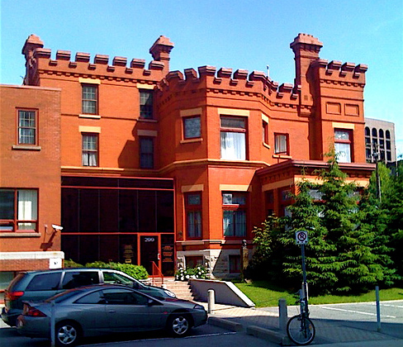
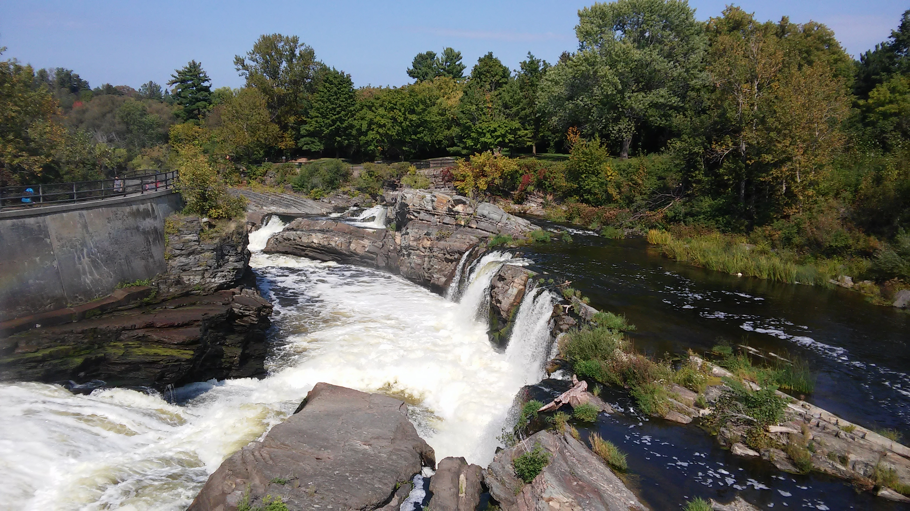
Kanadai magyarság
Kanadában sok magyar él
Ellátogattam az Ottawai Magyar Házba
Sok új és jó embert ismertem meg
Teljesen máshogy gondoltam a kintlétemre, tartoztam valakikhez, élményeket gyűjtöttem, kapcsolatokat szereztem
Bármilyen jellegű nehézségben segítséget nyújtottak
Rendkívüli programokon vehettem részt

Slide 7
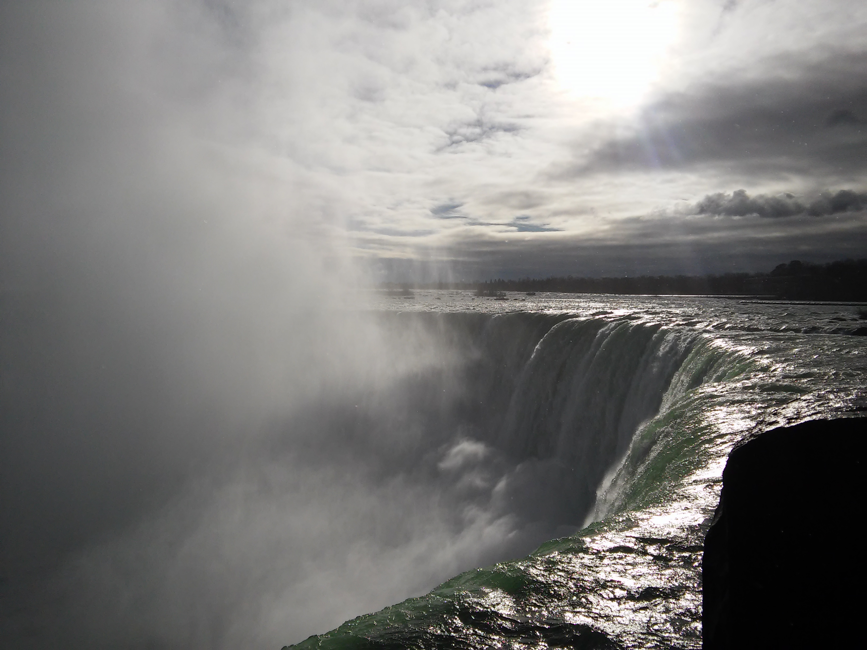
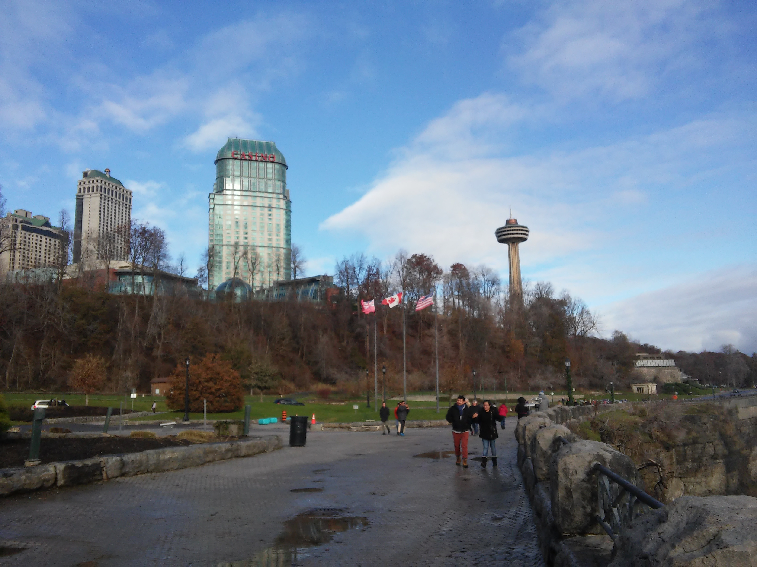
KAPCSOLATÉPÍTÉSI LEHETŐSÉGEK
Mind szakmailag, mind emberileg különleges helyzetek adódnak
Lehetőségem volt prezentálni a Carleton Egyetem professzorainak és egy magyar delegációnak (Felsőoktatásért Felelős államtitkárnak, MTA alelnökének)
Kanadai diákoknak tarthattam előadást a Carleton Egyetem magyar kurzusán, amely keretében magyarul tanulhattak
A Magyar Házban találkoztam: Ákossal, Böjte Csabával és a Kanadai-Magyar Nagykövettel

Slide 8
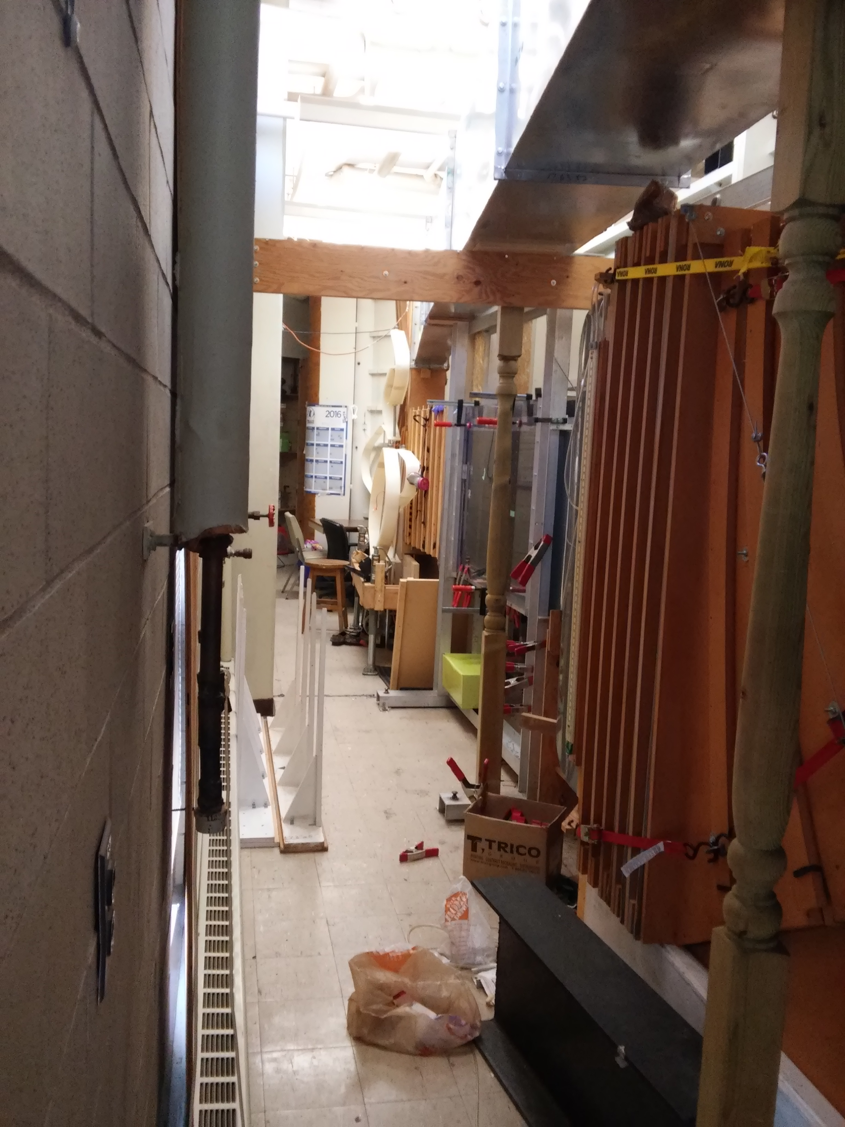
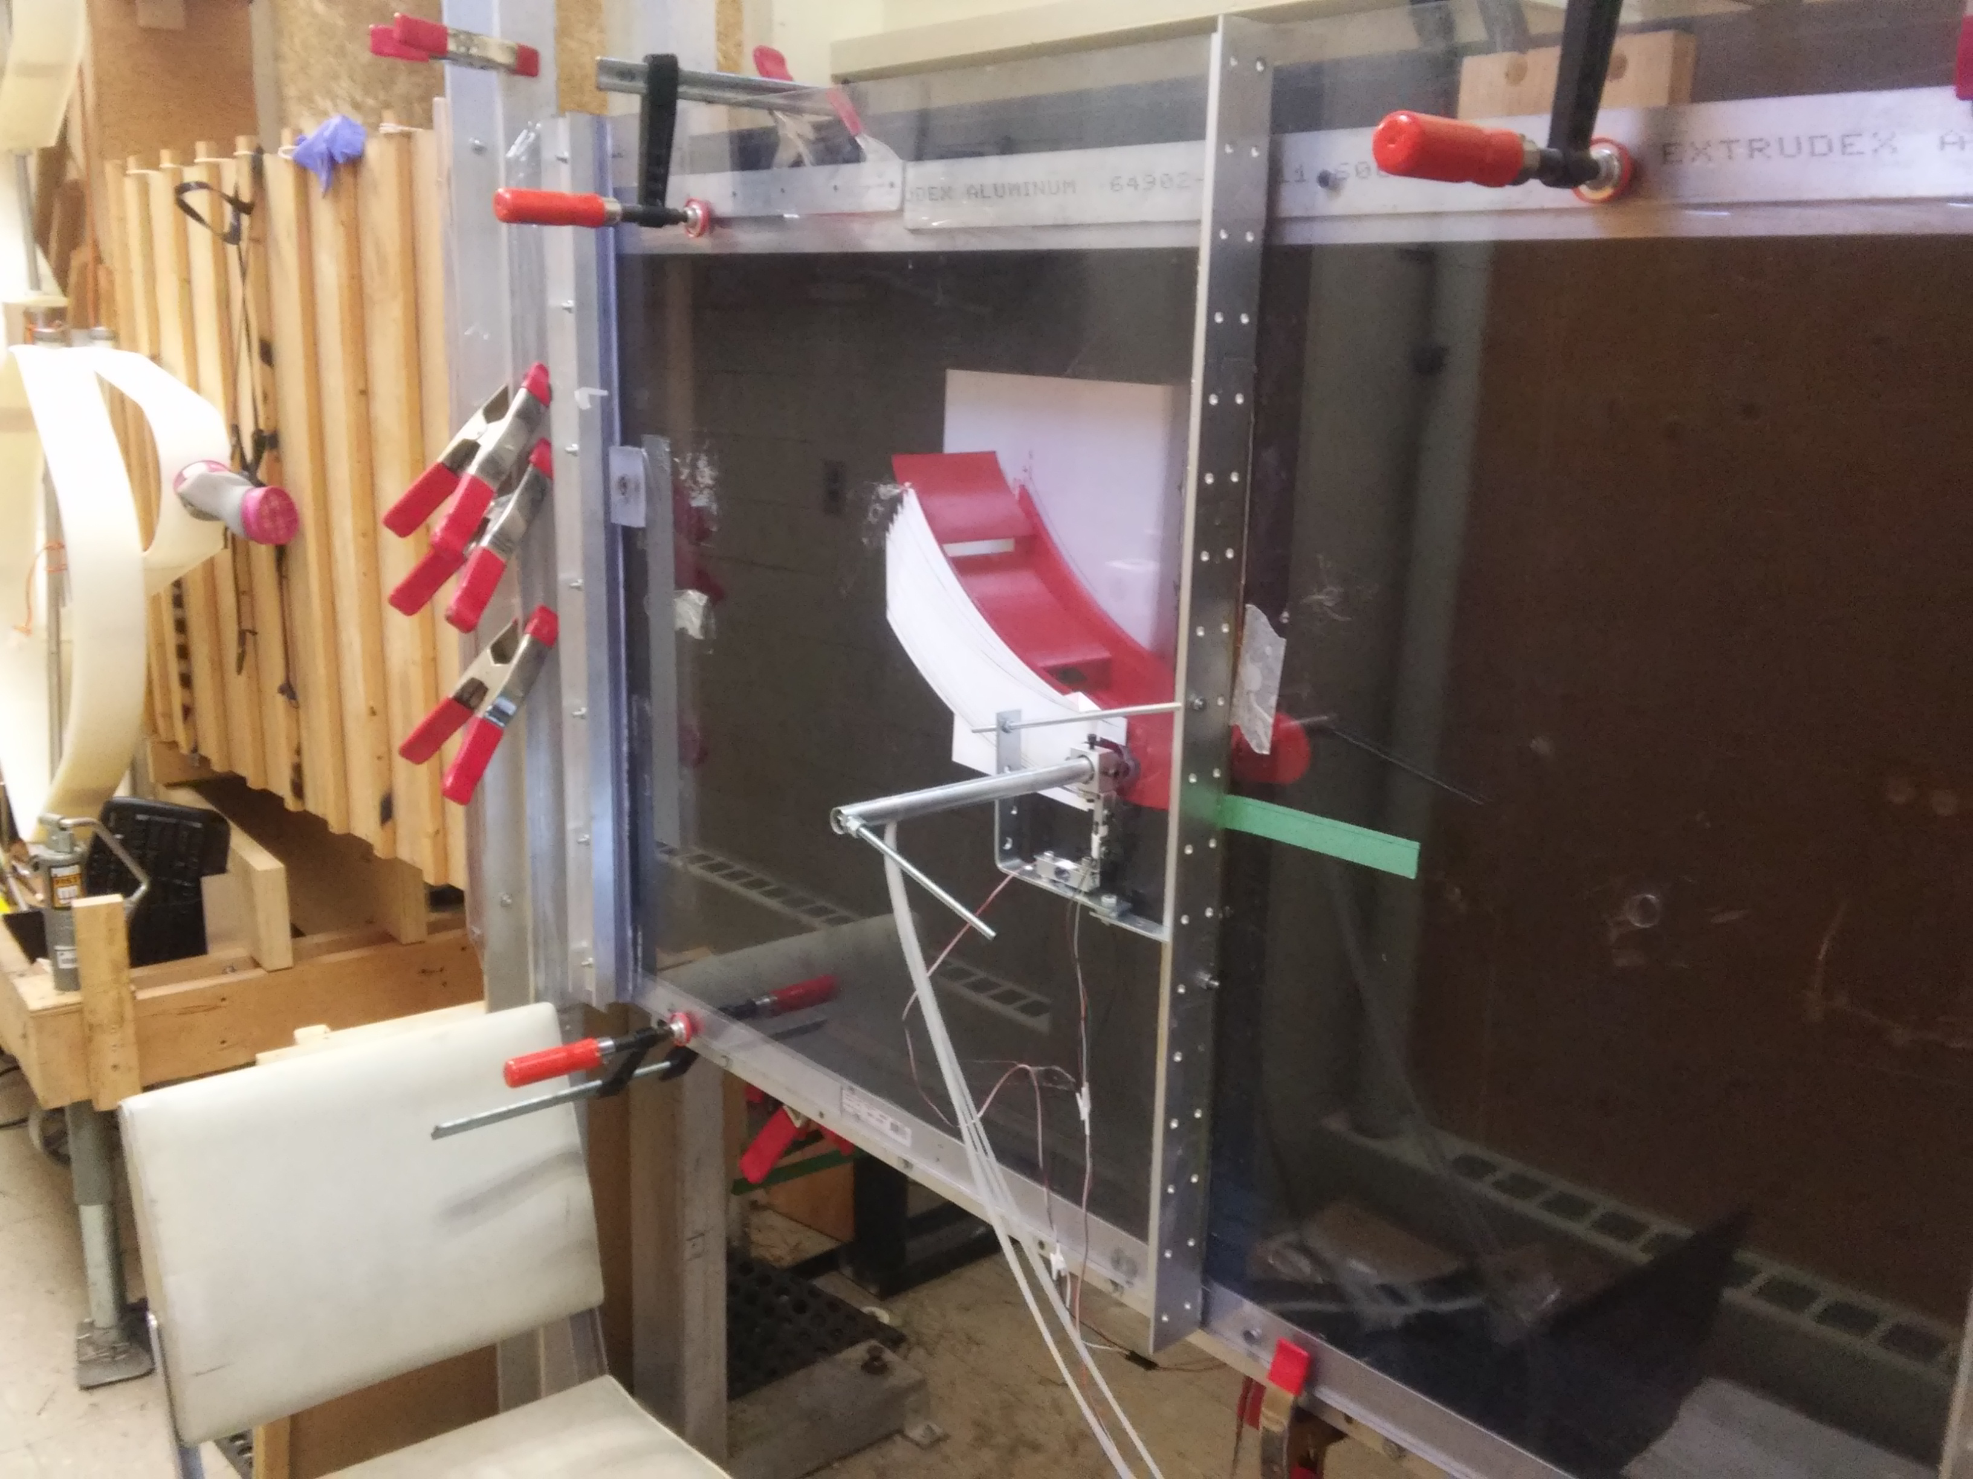
Feladat végzése
Feladatom során két különböző szárnytípust kellett összehasonlítanom
Kanadában elvárják az önálló munkát, amely miatt kevés segítséget kaptam, viszont nagy szabadságom volt, mind a feladat megtervezésében, mind pedig a végzése során
A szélcsatornaterem állapota csalódás volt
Nyugodtan dolgozhattam, a tűz- és munkavédelemre nagy hangsúlyt fektetnek

Slide 9
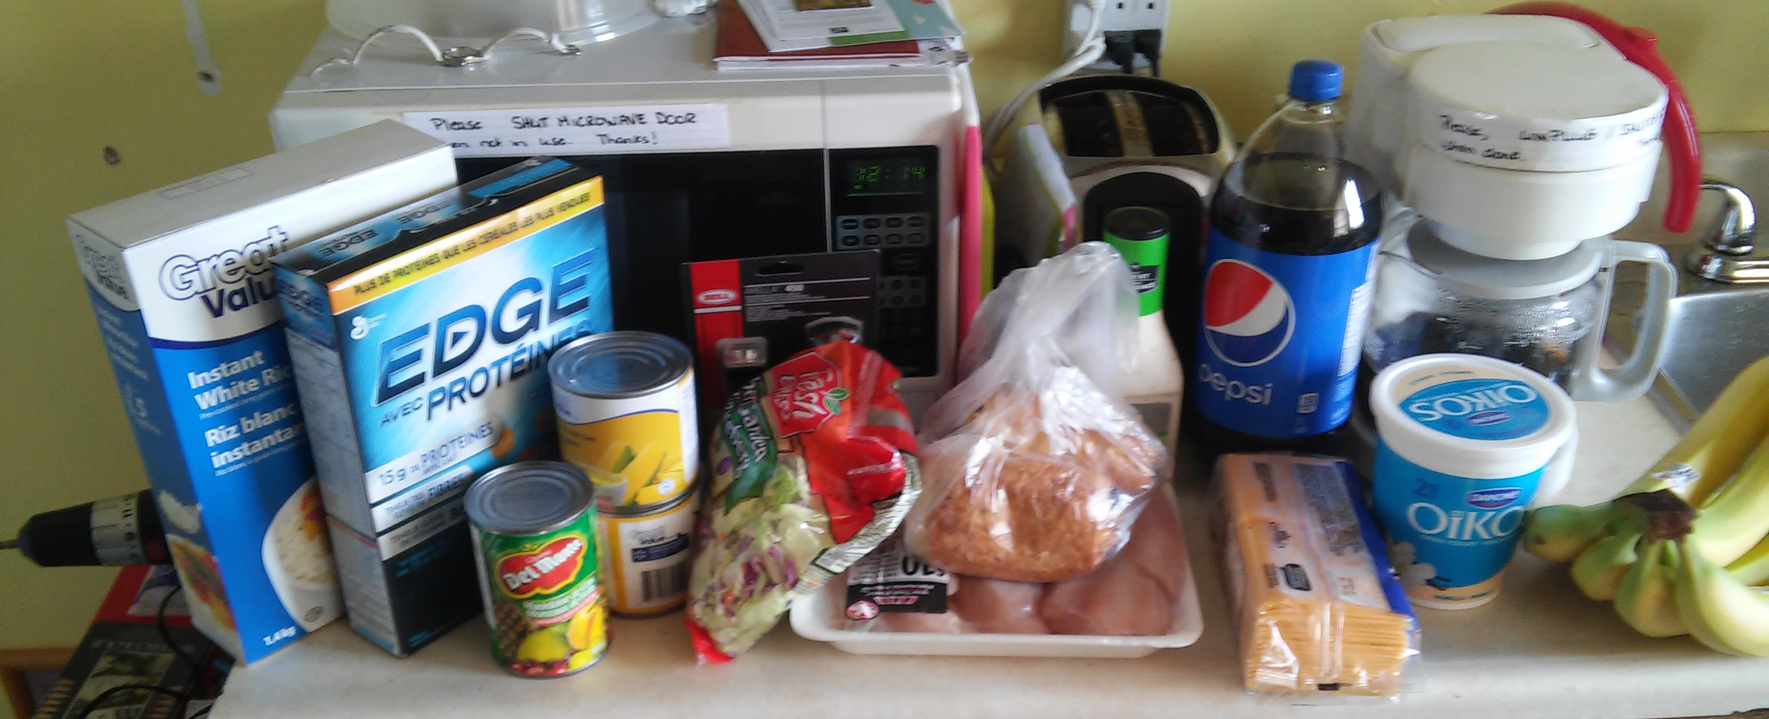
Pénzügyek
Talán a legfontosabb kérdés az, hogy kint mennyire drága az élet és hogy az ösztöndíj mire elég
3 és fél hónapot töltöttem kint
Az ösztöndíj az utazás költségeit nem finanszírozta! > Azonban a megítélt összegből ki lehetett gazdálkodni a drága repülőjegyet!
Az éttermek drágák, amennyiben lehetőség van rá, érdemes sütni/főzni, sokat lehet spórolni. Meglepetés volt, de a hipermarketek nagyjából hasonló, esetleg másfél-kétszeres árakon árulták az élelmiszereket, mint itthon – NEM KIMAGASLÓAN DRÁGA KINT AZ ÉLELMISZER!
Biciklivel jártam > nem kellett bérlet!

Slide 10
Összegzés
Ne gondolkodj, mert úgy is sokkal jobb lesz mint amire számítasz!
A szállást airbnb, easyroomate oldalakon kerestem. A lokációt és suliba járást érdemes végiggondolni.
Valamilyen közösséget keresni, pl.: kinti magyarok, nemeztközi hallgatók, stb.
A nyelv miatt nem kell aggódni, a kanadaiak segítőkészek és sokan sokféle angolt beszélnek és elég változó szinten.
Mit adott nekem?
Életreszóló barátságokat/kapcsolatokat
Magabiztosabb nyelvtudást
Nyitottabbá, talpraesettebbé váltam
Erősebb önéletrajzot
Komplexebb tudást az áramlástan terén
Olyan helyekre juthattam el, ahová egyébként nem biztos, hogy eljutottam volna, ráadásul ingyen!

Slide 11
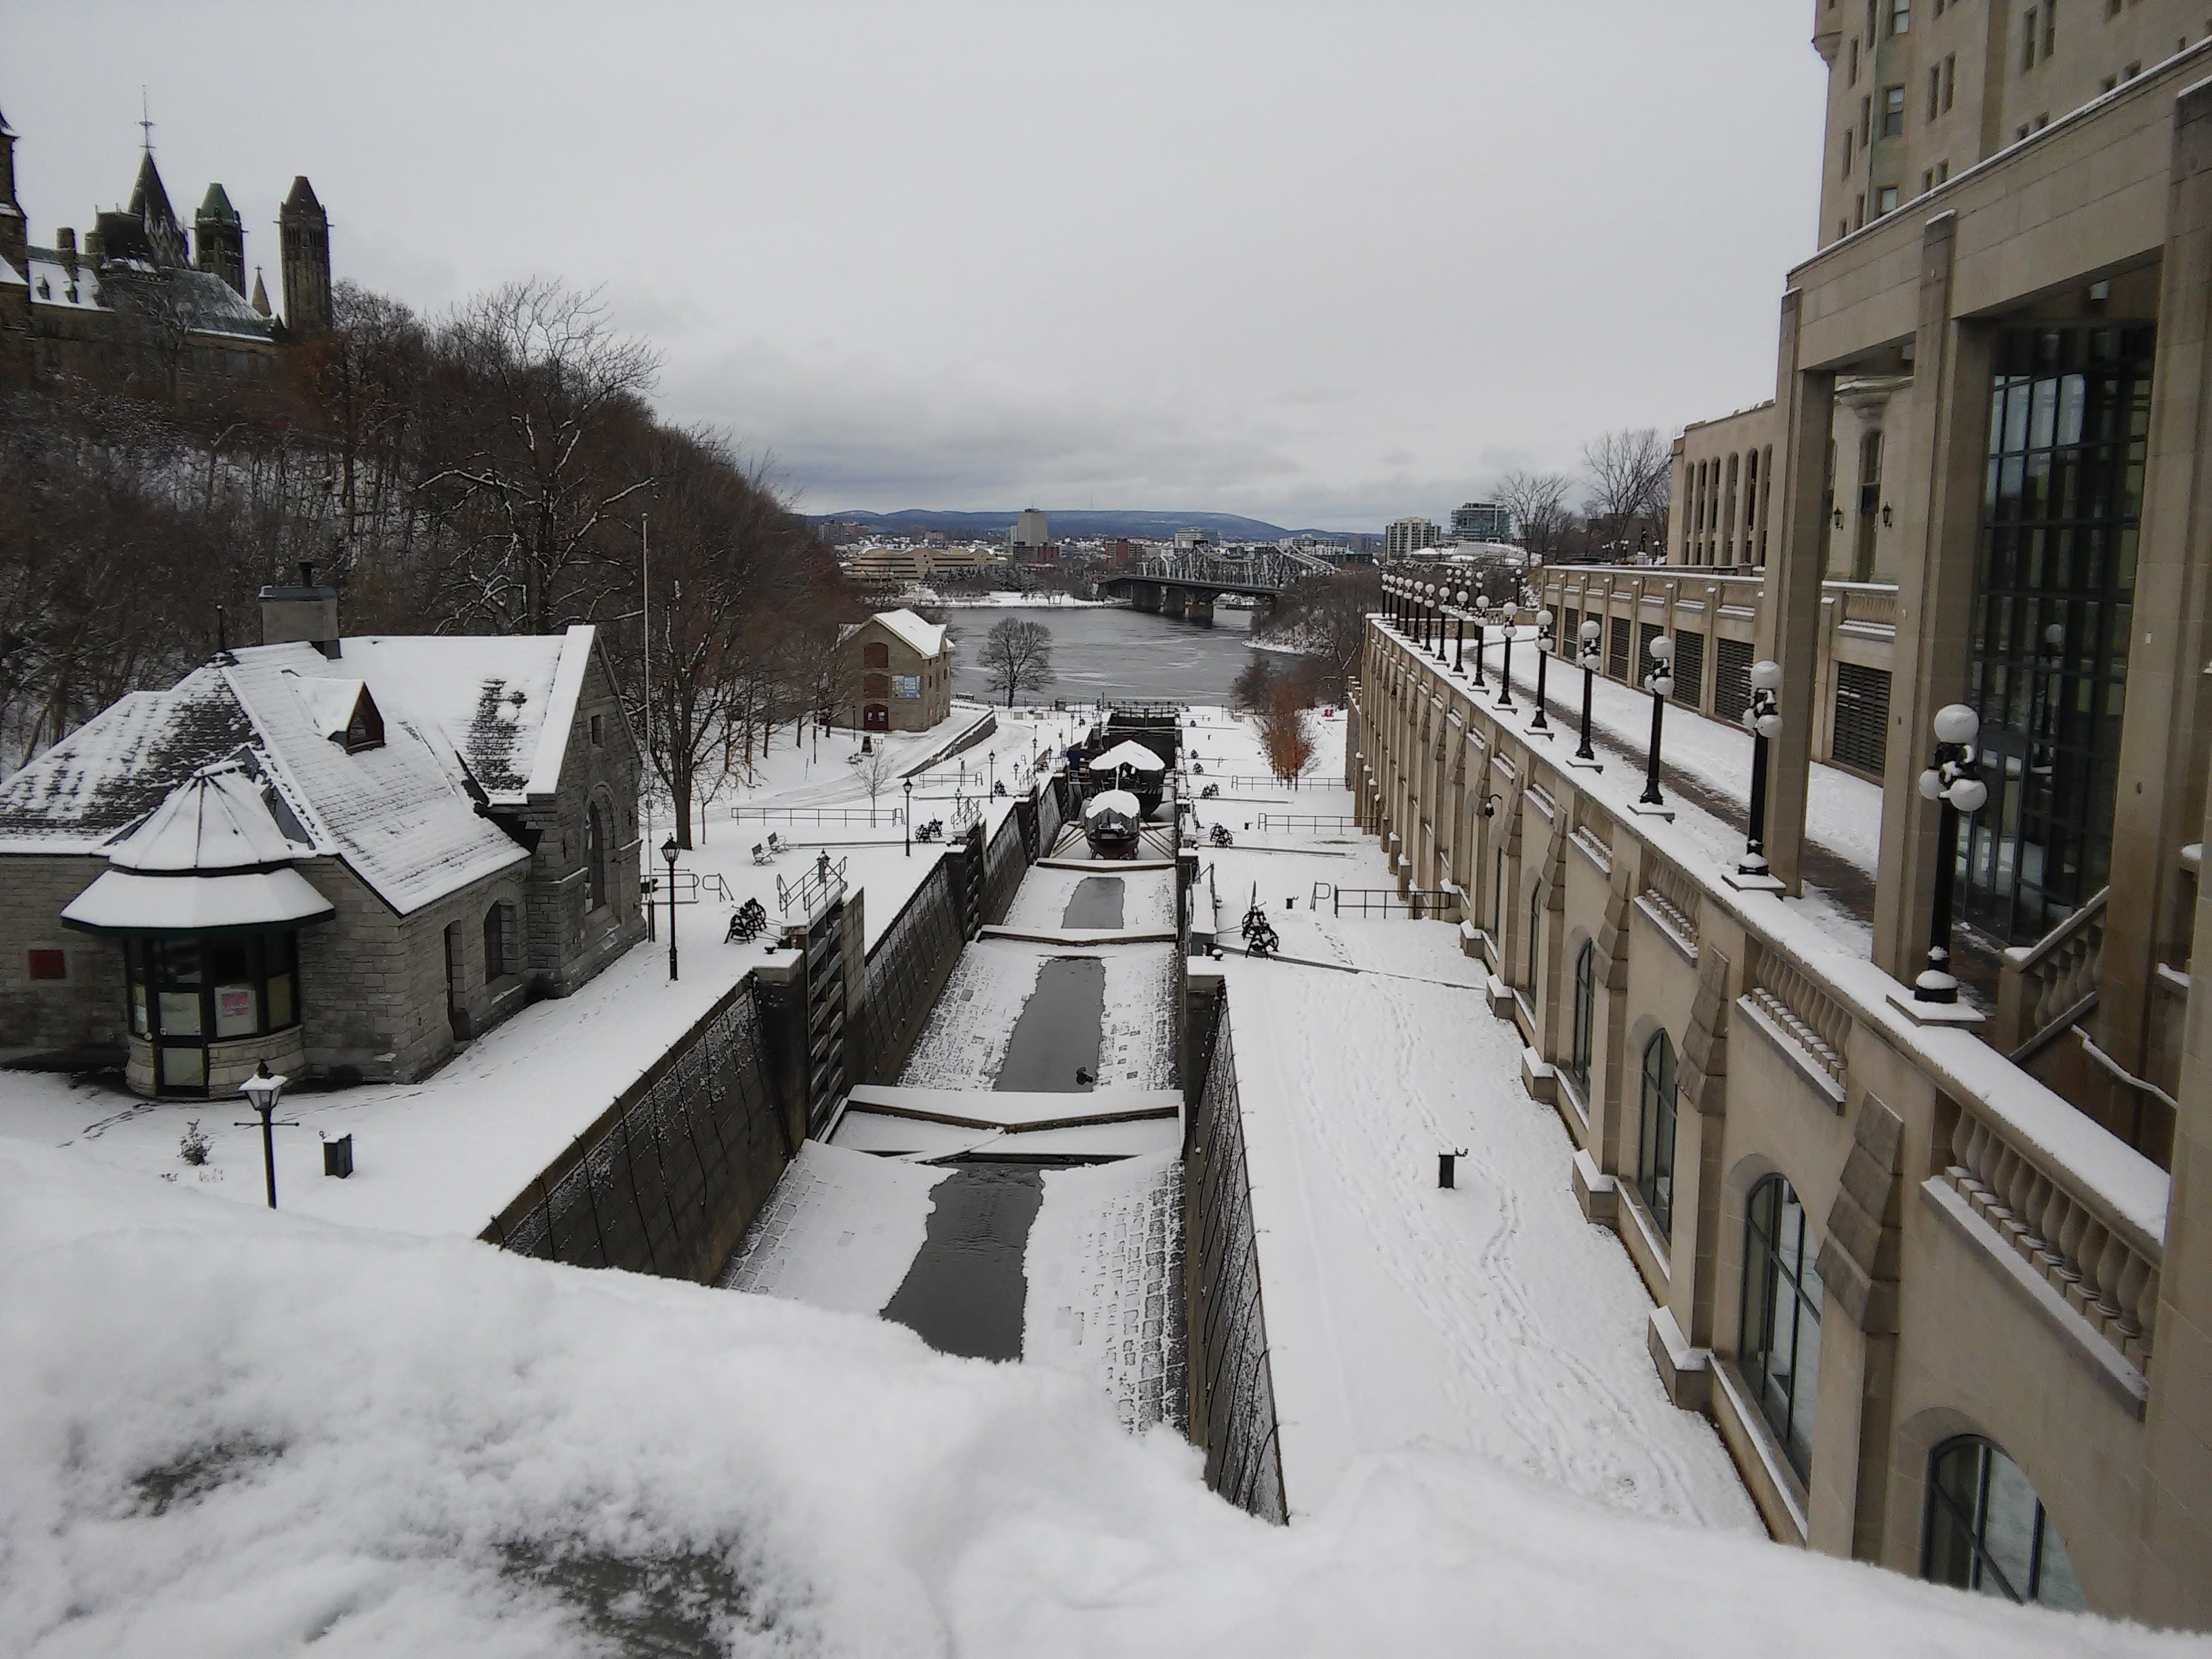
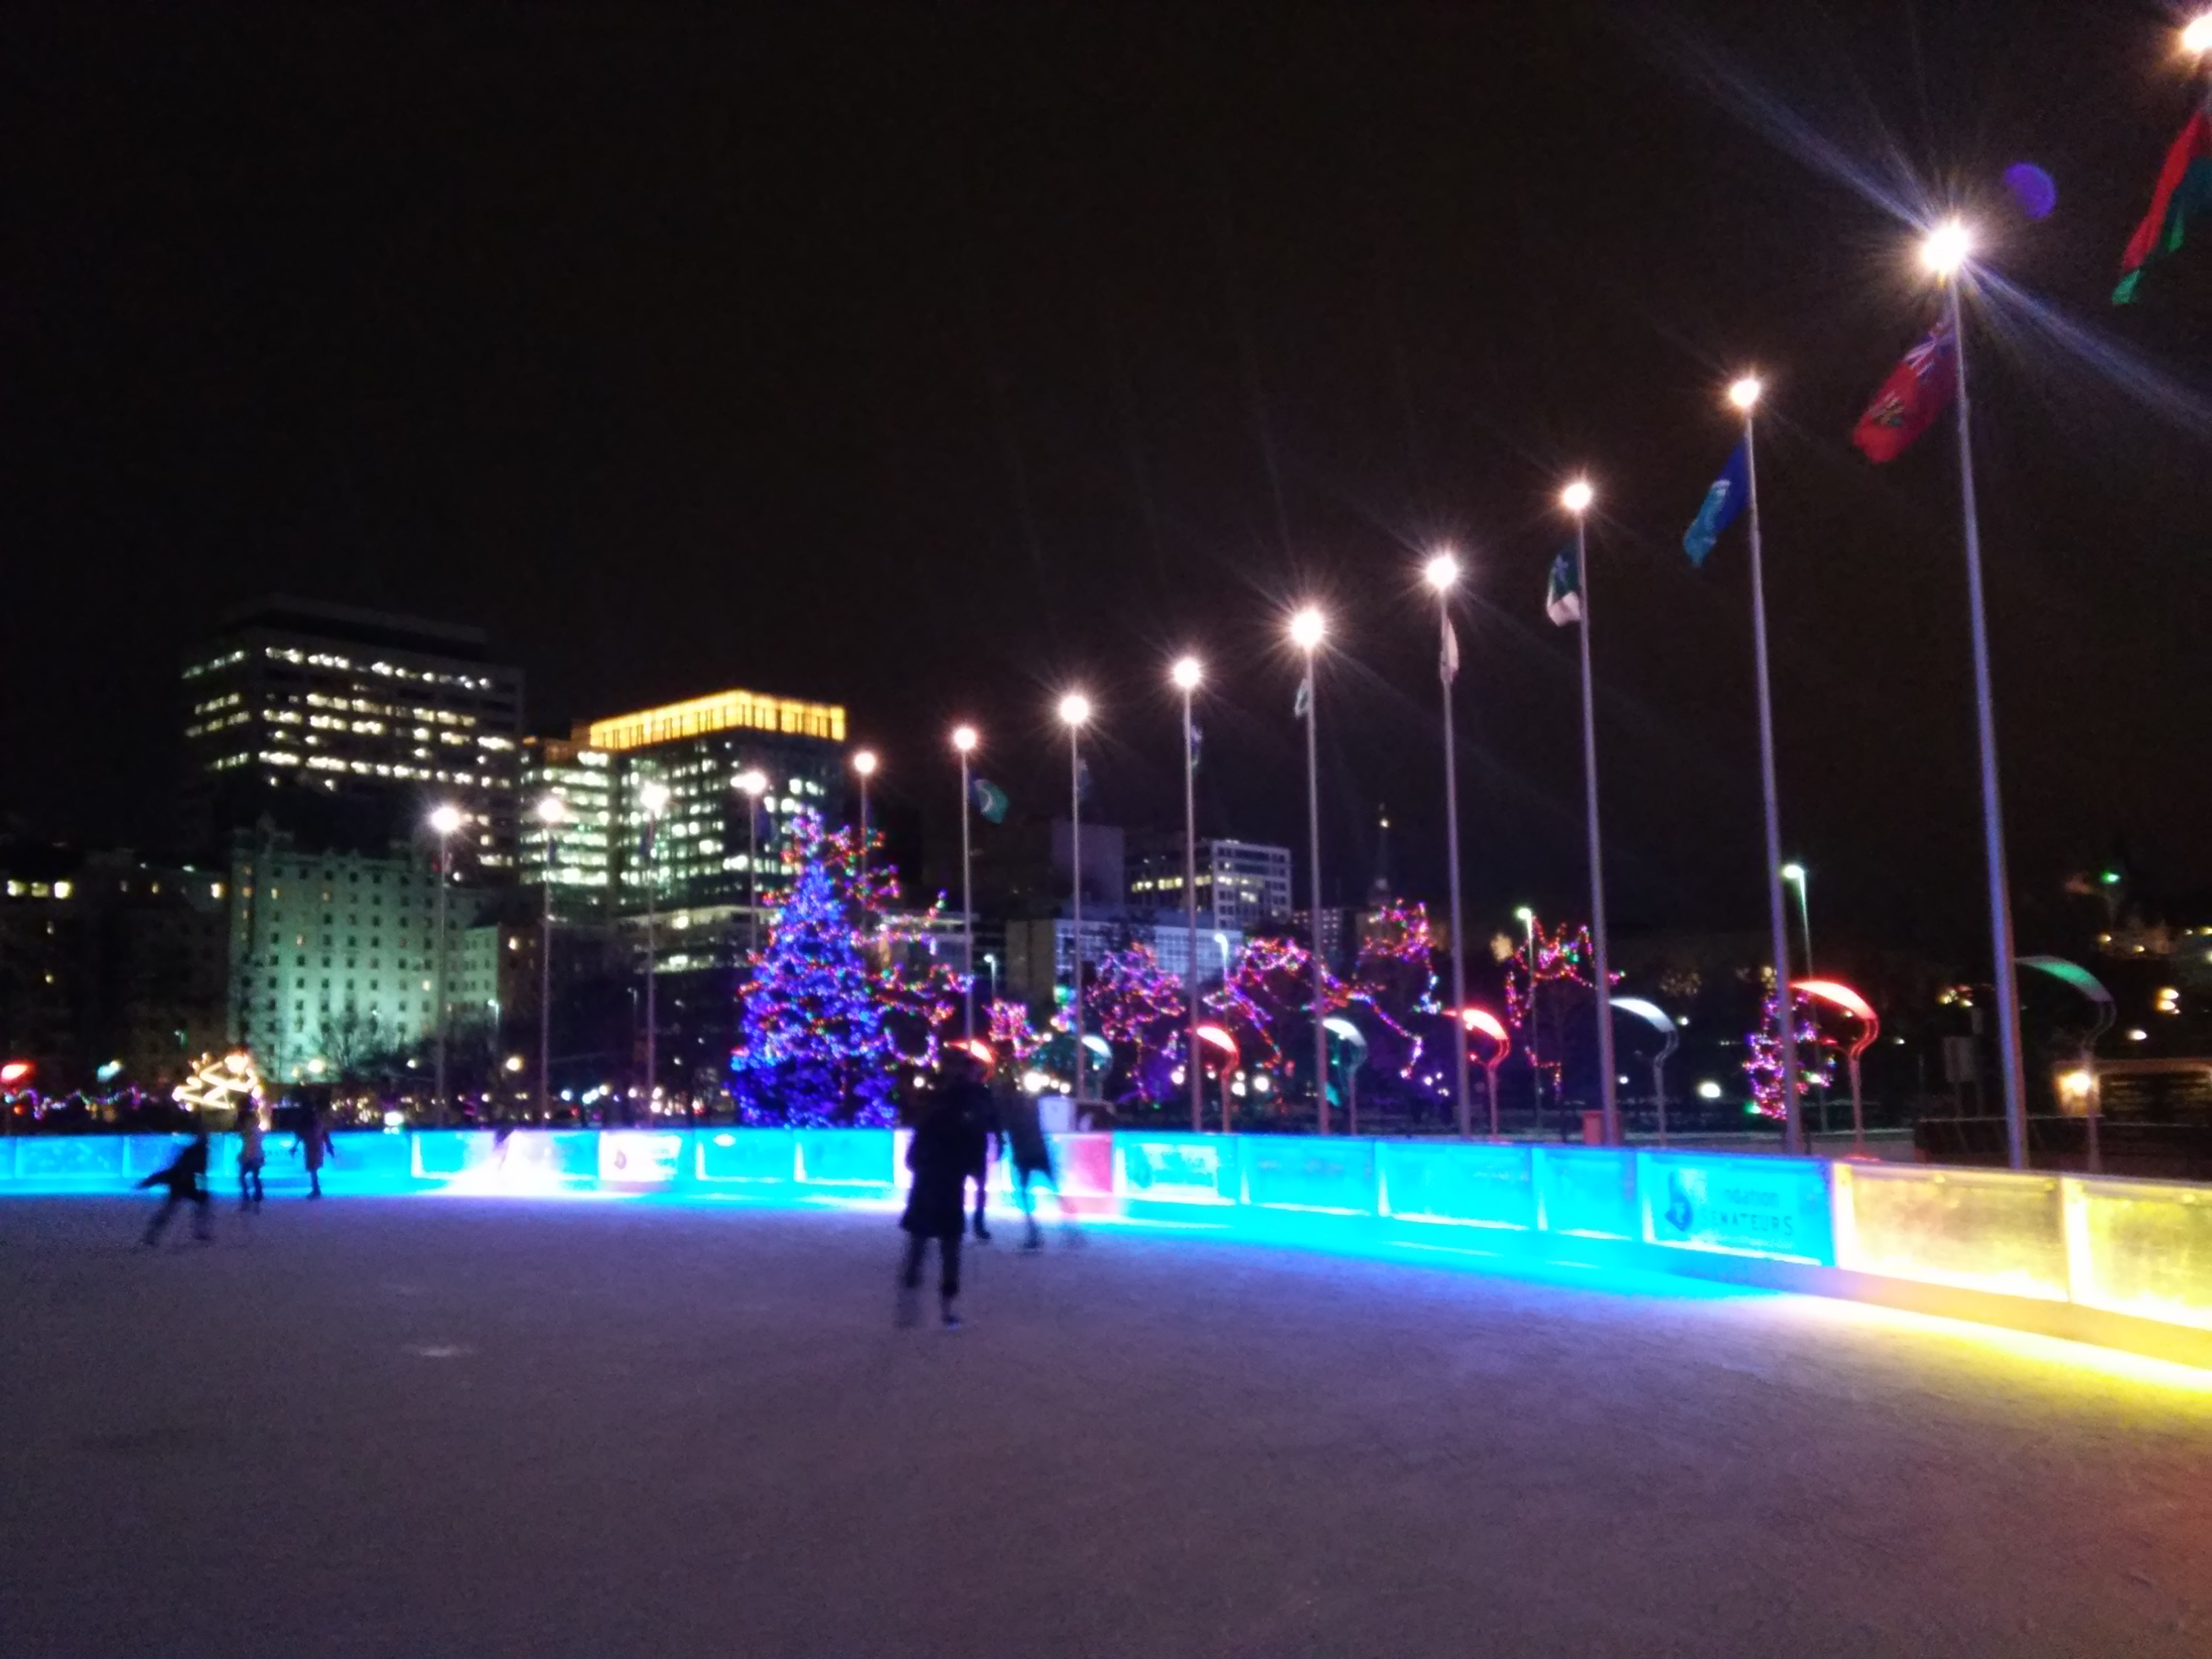
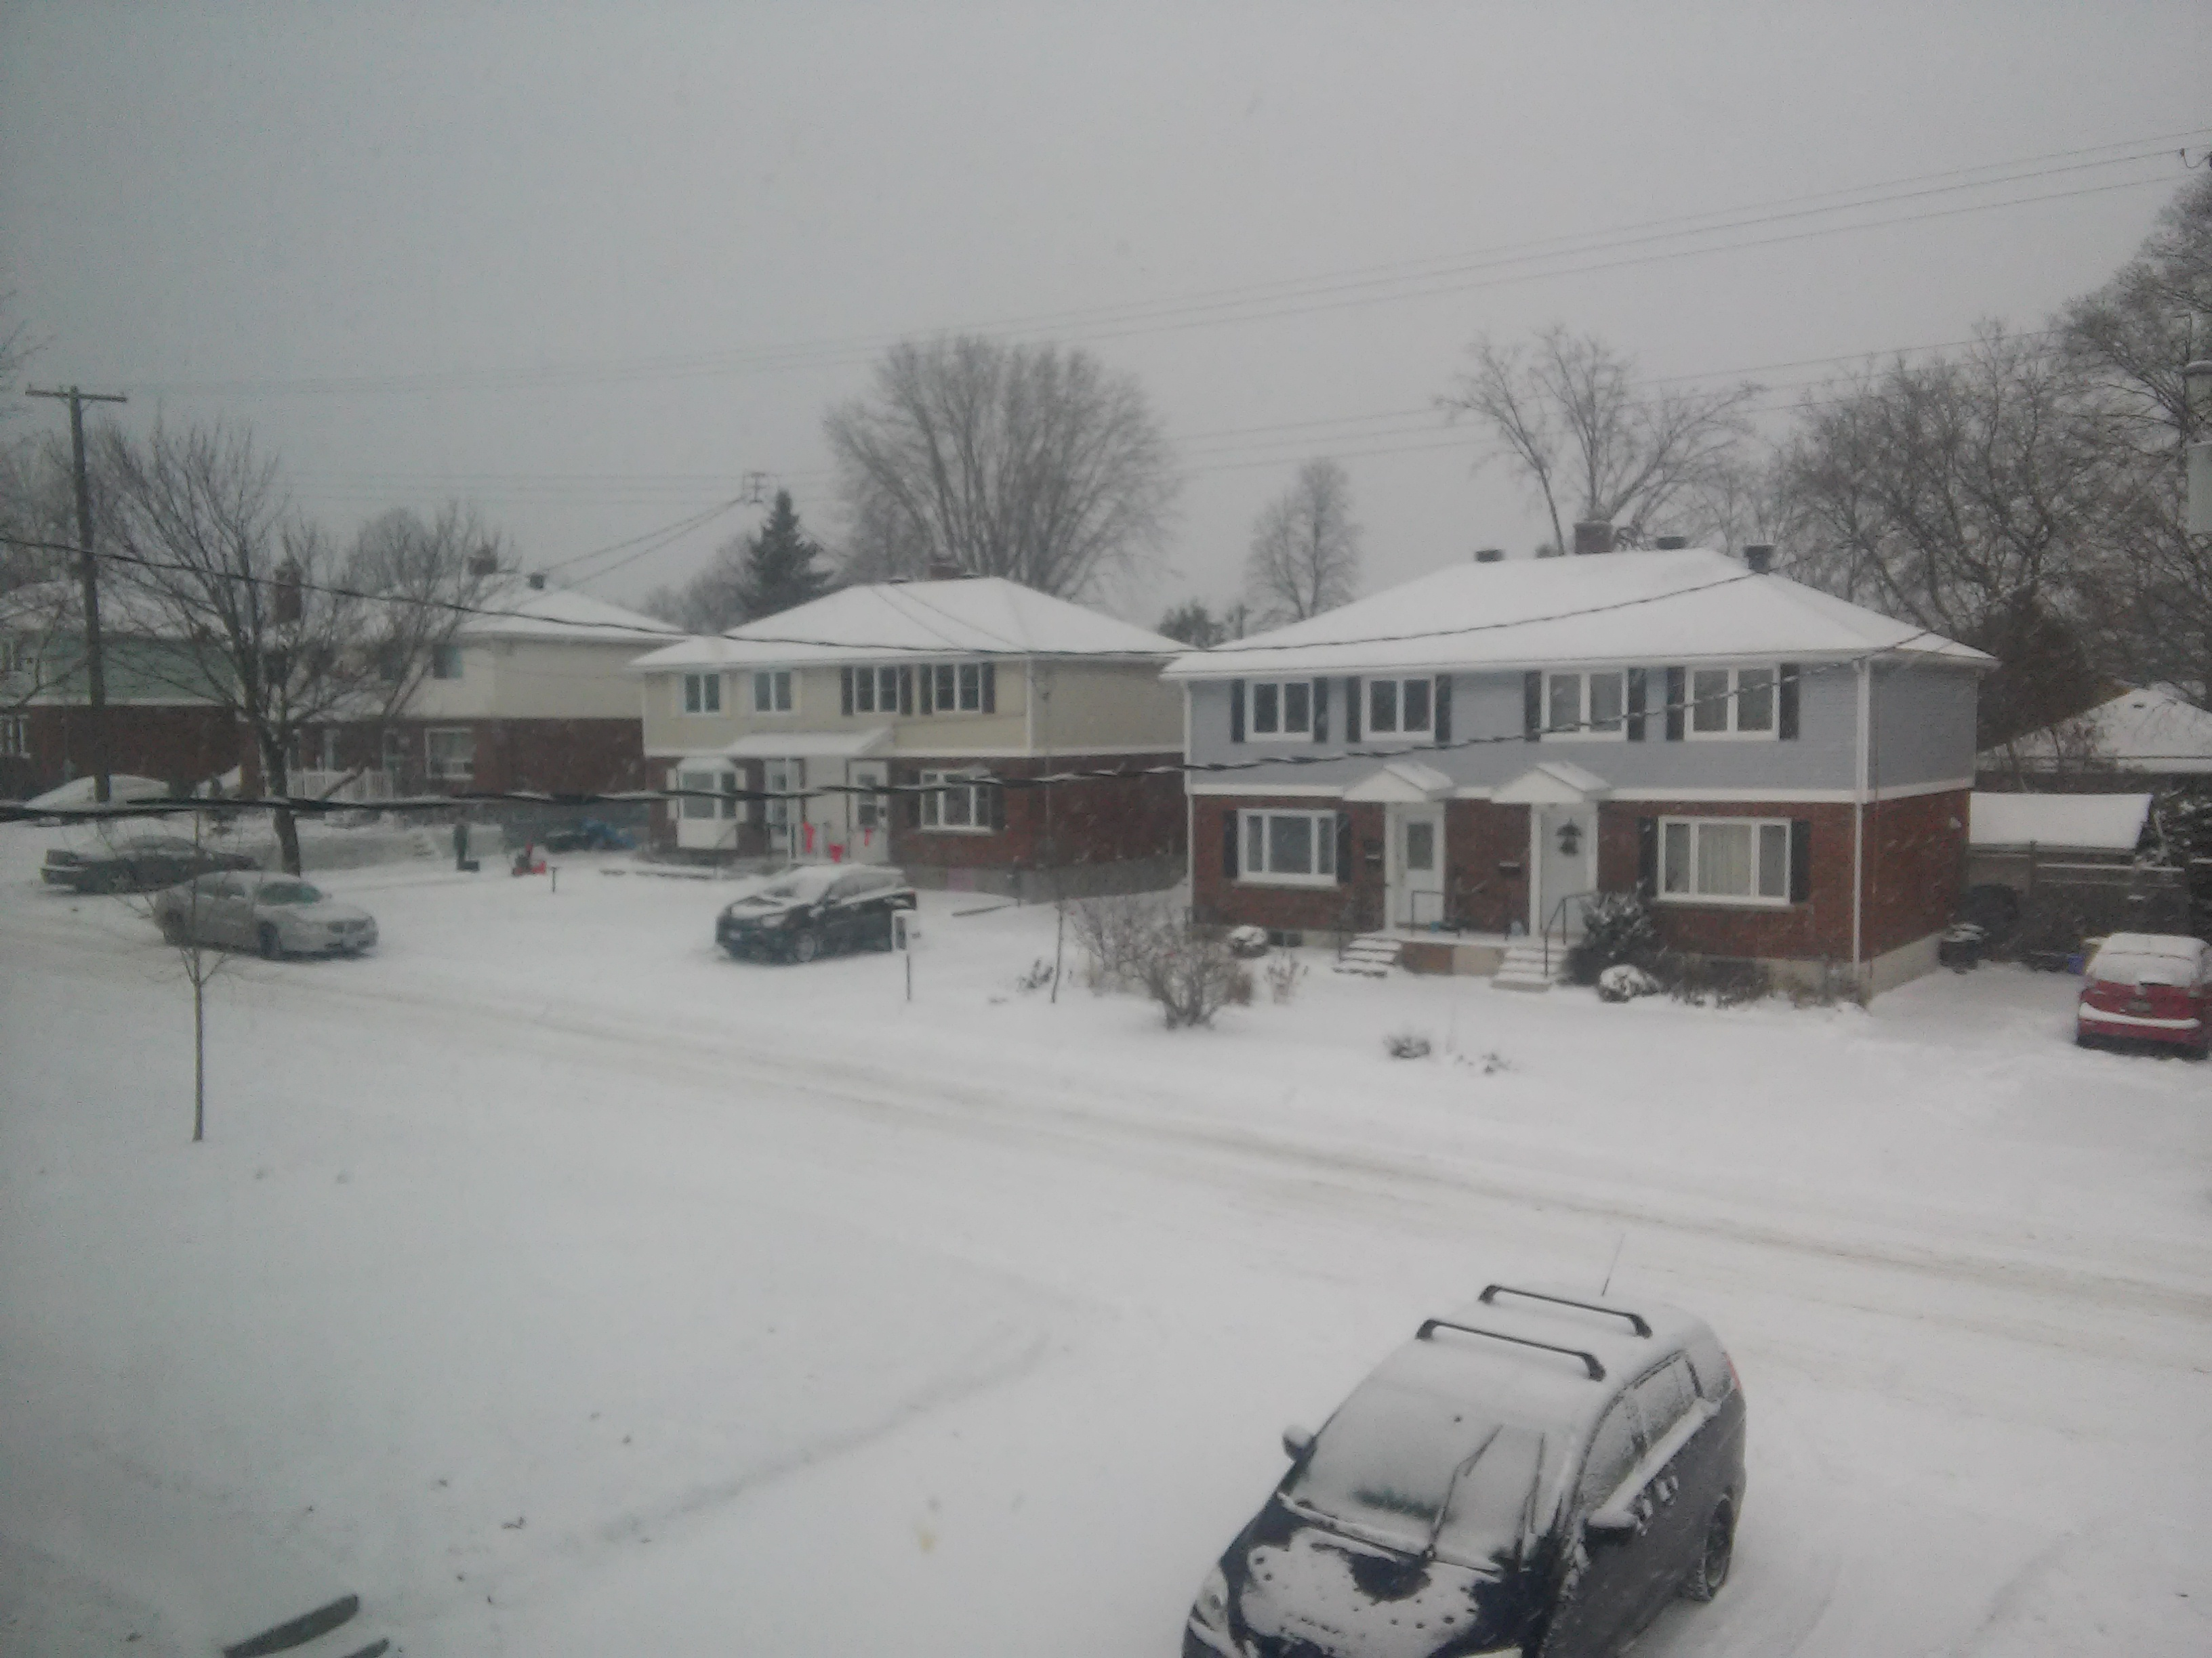
Merj belevágni!

